Slide 1

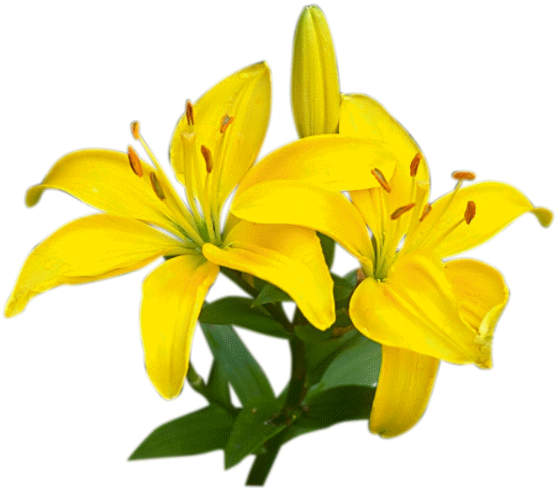

CHÀO MỪNG CÁC EM HỌC SINH
ĐẾN VỚI BÀI GIẢNG ĐIỆN TỬ!
MÔN: KHOA HỌC TỰ NHIÊN 8
BỘ SÁCH CÁNH DIỀU
GIÁO VIÊN: NGUYỄN ĐÌNH TRƯỞNG

Slide 2
BÀI 2: PHẢN ỨNG HÓA HỌC
VÀ NĂNG LƯỢNG CỦA PHẢN ỨNG HÓA HỌC

Slide 3
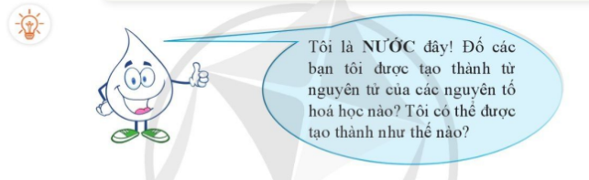

Slide 4
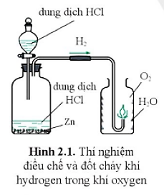
BÀI 2: PHẢN ỨNG HÓA HỌC VÀ NĂNG LƯỢNG CỦA PHẢN ỨNG HÓA HỌC
I. PHẢN ỨNG HÓA HỌC LÀ GÌ?
Quá trình biến đổi từ chất này thành chất khác gọi là phản ứng hoá học.
+ Chất ban đầu bị biến đổi trong phản ứng gọi là chất tham gia phản ứng.
+ Chất tạo thành sau phản ứng gọi là chất sản phẩm.
VD:
Quan sát hình 2.1, cho biết có những quá trình biến đổi hoá học nào xảy ra?
Từ Zn và dung dịch HCl tạo thành H₂.
Từ H₂ và O₂ tạo thành H₂O.
Đốt cháy khí hydrogen trong bình khí oxygen tạo thành nước.
Xảy ra phản ứng hoá học

Slide 5
Đốt cháy khí hydrogen trong bình khí oxygen tạo thành nước.
Chất sản phẩm
Chất tham gia pứ
Đun nóng hỗn hợp bột sắt và bột lưu huỳnh ta được hợp chất iron (II) sulfide (FeS)
Chất tham gia pứ
Chất sản phẩm

Slide 6
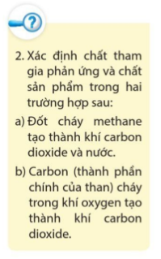
a)
Chất tham gia phản ứng: methane, oxygen.
Chất sản phẩm: carbon dioxide, nước.
b)
Chất tham gia phản ứng: carbon, oxygen.
Chất sản phẩm: carbon dioxide.

Slide 7
BÀI 2: PHẢN ỨNG HÓA HỌC VÀ NĂNG LƯỢNG CỦA PHẢN ỨNG HÓA HỌC
I. PHẢN ỨNG HÓA HỌC LÀ GÌ?
Quá trình biến đổi từ chất này thành chất khác gọi là phản ứng hoá học.
+ Chất ban đầu bị biến đổi trong phản ứng gọi là chất tham gia phản ứng.
+ Chất tạo thành sau phản ứng gọi là chất sản phẩm.
VD:
Đốt cháy khí hydrogen trong bình khí oxygen tạo thành nước.
II. DIỄN BIẾN CỦA PHẢN ỨNG HÓA HỌC

Slide 8
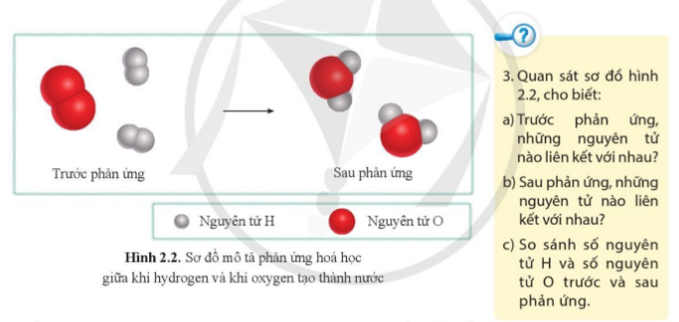
Thảo luận nhóm (5 phút) ☺

Slide 9
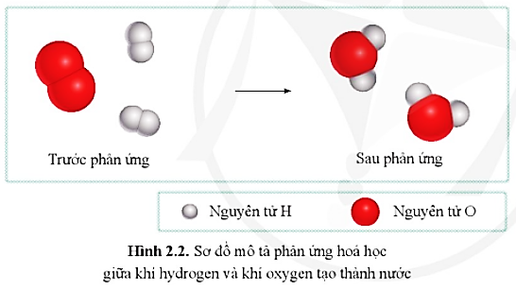
Quan sát sơ đồ hình 2.2, cho biết:
a. Trước phản ứng, những nguyên tử nào liên kết với nhau?
2 nguyên tử O liên kết với nhau.
2 nguyên tử H liên kết với nhau.

Slide 10
Quan sát sơ đồ hình 2.2, cho biết:
b. Sau phản ứng, những nguyên tử nào liên kết với nhau?
2 nguyên tử H liên kết với 1 nguyên tử O.

Slide 11
Quan sát sơ đồ hình 2.2, cho biết:
c. So sánh số nguyên tử H và số nguyên tử O trước và sau phản ứng.
Số nguyên tử trước và sau phản ứng bằng nhau.
=> Các biến đổi hoá học xảy ra khi có sự phá vỡ liên kết trong các chất tham gia phản ứng và sự hình thành các liên kết mới để tạo ra các chất sản phẩm.

Slide 12
BÀI 2: PHẢN ỨNG HÓA HỌC VÀ NĂNG LƯỢNG CỦA PHẢN ỨNG HÓA HỌC
I. PHẢN ỨNG HÓA HỌC LÀ GÌ?
Quá trình biến đổi từ chất này thành chất khác gọi là phản ứng hoá học.
+ Chất ban đầu bị biến đổi trong phản ứng gọi là chất tham gia phản ứng.
+ Chất tạo thành sau phản ứng gọi là chất sản phẩm.
VD:
Đốt cháy khí hydrogen trong bình khí oxygen tạo thành nước.
II. DIỄN BIẾN CỦA PHẢN ỨNG HÓA HỌC
Trong phản ứng hoá học, số nguyên tử của mỗi nguyên tố trước và sau phản ứng không thay đổi, chỉ có liên kết giữa các nguyên tử thay đổi làm cho phân tử này biến thành phân tử khác, kết quả là chất này biến đổi thành chất khác.

Slide 13
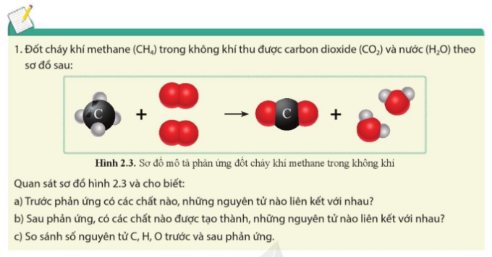
a) Trước phản ứng, có CH₄ và O₂. 1 nguyên tử C liên kết với 4 nguyên tử H, 2 nguyên tử O liên kết với nhau.
b) Sau phản ứng, có CO₂ và H₂O tạo thành. 1 nguyên tử C liên kết với 2 nguyên tử O, 1 nguyên tử O liên kết với 2 nguyên tử H.
c) Số nguyên tử C, H, O trước và sau phản ứng bằng nhau.

Slide 14
BÀI 2: PHẢN ỨNG HÓA HỌC VÀ NĂNG LƯỢNG CỦA PHẢN ỨNG HÓA HỌC
I. PHẢN ỨNG HÓA HỌC LÀ GÌ?
Chỉ ra sự khác biệt về tính chất của nước với hydrogen và oxygen mà em biết.
Nước không còn tính chất của hydrogen hay oxygen nữa: nước ở thể lỏng, không cháy được.
Quá trình biến đổi từ chất này thành chất khác gọi là phản ứng hoá học.
+ Chất ban đầu bị biến đổi trong phản ứng gọi là chất tham gia phản ứng.
+ Chất tạo thành sau phản ứng gọi là chất sản phẩm.
VD:
Đốt cháy khí hydrogen trong bình khí oxygen tạo thành nước.
II. DIỄN BIẾN CỦA PHẢN ỨNG HÓA HỌC
Trong phản ứng hoá học, số nguyên tử của mỗi nguyên tố trước và sau phản ứng không thay đổi, chỉ có liên kết giữa các nguyên tử thay đổi làm cho phân tử này biến thành phân tử khác, kết quả là chất này biến đổi thành chất khác.
III. DẤU HIỆU CÓ PHẢN ỨNG HÓA HỌC XẢY RA

Slide 15
BÀI 2: PHẢN ỨNG HÓA HỌC VÀ NĂNG LƯỢNG CỦA PHẢN ỨNG HÓA HỌC
I. PHẢN ỨNG HÓA HỌC LÀ GÌ?
II. DIỄN BIẾN CỦA PHẢN ỨNG HÓA HỌC
Trong phản ứng hoá học, số nguyên tử của mỗi nguyên tố trước và sau phản ứng không thay đổi, chỉ có liên kết giữa các nguyên tử thay đổi làm cho phân tử này biến thành phân tử khác, kết quả là chất này biến đổi thành chất khác.
III. DẤU HIỆU CÓ PHẢN ỨNG HÓA HỌC XẢY RA
Để nhận biết có phản ứng hoá học xảy ra có thể dựa vào các dấu hiệu sau:
Có sự thay đổi màu sắc, mùi,... của các chất;
Tạo ra chất khí hoặc chất không tan (kết tủa);…

Slide 16
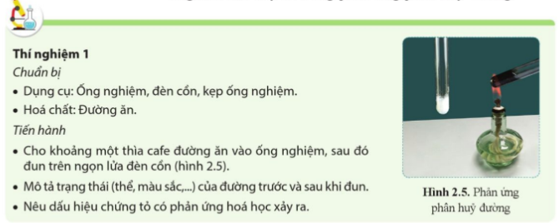
Tiến hành
thí nghiệm sau
☞
- Trước khi đun: Đường là chất rắn, màu trắng, vị ngọt, không mùi, tan trong nước.
- Sau khi đun: Thu được chất rắn, màu đen, vị đắng, mùi khét, không tan trong nước.
- Dấu hiệu chứng tỏ có phản ứng hoá học xảy ra: có sự thay đổi màu sắc (từ trắng sang đen); vị (từ ngọt sang đắng); mùi (từ không mùi sang khét); độ tan (từ tan trong nước sang chất mới không tan trong nước).

Slide 17
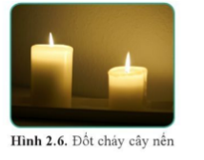
Nước đường để trong không khí một thời gian có vị chua. Trong trường hợp này, dấu hiệu nào chứng tỏ có phản ứng hoá học xảy ra?
Thay đổi vị.
Khi đốt nến, nến cháy có sự tỏa nhiệt và phát sáng => Sự tỏa nhiệt và phát sáng cũng có thể là dấu hiệu của phản ứng hóa học xảy ra.

Slide 18
BÀI 2: PHẢN ỨNG HÓA HỌC VÀ NĂNG LƯỢNG CỦA PHẢN ỨNG HÓA HỌC
I. PHẢN ỨNG HÓA HỌC LÀ GÌ?
II. DIỄN BIẾN CỦA PHẢN ỨNG HÓA HỌC
Trong phản ứng hoá học, số nguyên tử của mỗi nguyên tố trước và sau phản ứng không thay đổi, chỉ có liên kết giữa các nguyên tử thay đổi làm cho phân tử này biến thành phân tử khác, kết quả là chất này biến đổi thành chất khác.
III. DẤU HIỆU CÓ PHẢN ỨNG HÓA HỌC XẢY RA
Để nhận biết có phản ứng hoá học xảy ra có thể dựa vào các dấu hiệu sau:
Có sự thay đổi màu sắc, mùi,... của các chất;
Tạo ra chất khí hoặc chất không tan (kết tủa);…
Có sự toả nhiệt và phát sáng.
IV. PHẢN ỨNG TỎA NHIỆT, PHẢN ỨNG THU NHIỆT

Slide 19
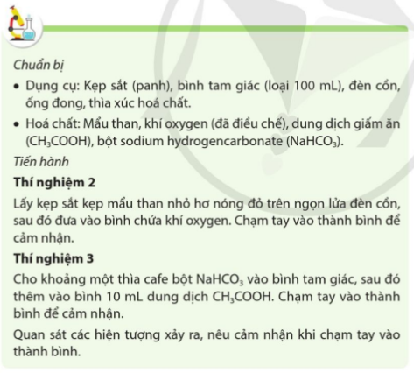
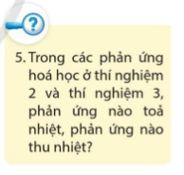
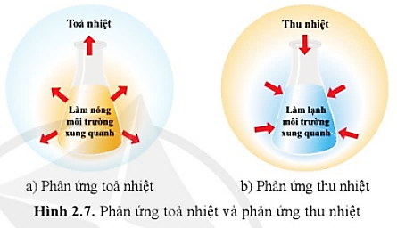
Tiến hành các thí nghiệm sau
=>Nói chung, khi các phản ứng hóa học xảy ra luôn kèm theo sự toả ra hoặc thu vào năng lượng (thường dưới dạng nhiệt), năng lượng này được gọi là năng lượng của phản ứng hóa học
☞ Phản ứng ở thí nghiệm 2 là phản ứng tỏa nhiệt
☞ Phản ứng ở thí nghiệm 2 là phản ứng thu nhiệt

Slide 20
BÀI 2: PHẢN ỨNG HÓA HỌC VÀ NĂNG LƯỢNG CỦA PHẢN ỨNG HÓA HỌC
I. PHẢN ỨNG HÓA HỌC LÀ GÌ?
II. DIỄN BIẾN CỦA PHẢN ỨNG HÓA HỌC
III. DẤU HIỆU CÓ PHẢN ỨNG HÓA HỌC XẢY RA
Để nhận biết có phản ứng hoá học xảy ra có thể dựa vào các dấu hiệu sau:
Có sự thay đổi màu sắc, mùi,... của các chất;
Tạo ra chất khí hoặc chất không tan (kết tủa);…
Có sự toả nhiệt và phát sáng.
IV. PHẢN ỨNG TỎA NHIỆT, PHẢN ỨNG THU NHIỆT
Phản ứng toả nhiệt là phản ứng toả ra năng lượng dưới dạng nhiệt.
VD: phản ứng đốt cháy than, xăng, dầu…trong các động cơ.
Phản ứng thu nhiệt là phản ứng thu vào năng lượng dưới dạng nhiệt.
VD: phản ứng nung vôi (phân hủy CaCO₃ thành CaO và CO₂).

Slide 21
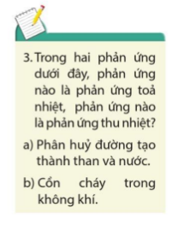
Phản ứng toả nhiệt có ứng dụng gì trong đời sống và sản xuất?
a) Phân huỷ đường tạo thành than và nước là phản ứng thu nhiệt.
b) Đốt cháy cồn trong không khí là phản ứng toả nhiệt.

Slide 22
BÀI 2: PHẢN ỨNG HÓA HỌC VÀ NĂNG LƯỢNG CỦA PHẢN ỨNG HÓA HỌC
I. PHẢN ỨNG HÓA HỌC LÀ GÌ?
II. DIỄN BIẾN CỦA PHẢN ỨNG HÓA HỌC
III. DẤU HIỆU CÓ PHẢN ỨNG HÓA HỌC XẢY RA
IV. PHẢN ỨNG TỎA NHIỆT, PHẢN ỨNG THU NHIỆT
Phản ứng toả nhiệt là phản ứng toả ra năng lượng dưới dạng nhiệt.
VD: phản ứng đốt cháy than, xăng, dầu…trong các động cơ.
Phản ứng thu nhiệt là phản ứng thu vào năng lượng dưới dạng nhiệt.
VD: phản ứng nung vôi (phân hủy CaCO₃ thành CaO và CO₂).
- Trong sản xuất và đời sống, các phản ứng toả nhiệt có ứng dụng chính là cung cấp năng lượng nhiệt (nhiệt năng) cho các ngành công nghiệp, làm cho các động cơ hay máy phát điện hoạt động.
VD: Nhiệt năng thu được khi đốt cháy các nhiên liệu như than, xăng, dầu,... có thể được dùng để đun nấu, sưởi ấm, thắp sáng,...

Slide 23
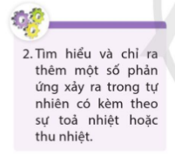
Một số phản ứng xảy ra trong tự nhiên là phản ứng thu nhiệt:
- Phản ứng quang hợp (là phản ứng thu năng lượng dưới dạng ánh sáng).
- Phản ứng nung vôi.
Một số phản ứng xảy ra trong tự nhiên là phản ứng toả nhiệt:
- Phản ứng tạo gỉ sắt.
- Phản ứng oxi hoá glucose trong cơ thể.

Slide 24
Bài 1: Nung nóng đá vôi (calcium carbonate) thu được vôi sống (calcium oxide) và khí carbon dioxide. Chất tham gia của phản ứng là
A. không khí. B. calcium oxide.
C. carbon dioxide. D. calcium carbonate.
Bài 2: Trong công nghiệp, người ta sản xuất ammonia từ phản ứng tổng hợp giữa nitrogen và hydrogen, có xúc tác bột sắt (iron). Sản phẩm của phản ứng là
A. ammonia. B. nitrogen. C. hydrogen. D. iron.
Bài 3: Trong một phản ứng bất kì thì đại lượng nào sau đây không thay đổi?
A. Số phân tử.
B. Số nguyên tử của mỗi nguyên tố.
C. Số chất (số chất phản ứng bằng số sản phẩm).
D. Tổng thể tích hỗn hợp phản ứng.
Bài 4: Trong phản ứng giữa oxygen với hydrogen tạo thành nước, lượng chất nào sau đây tăng lên trong quá trình phản ứng?
A. Chỉ có nước. B. Oxygen và hydrogen.
C. Oxygen và nước. D. Hydrogen và nước.

Slide 25
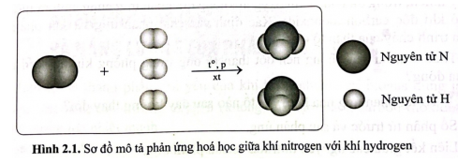
Bài 5: Ammonia (NH₃) là nguyên liệu dùng để điều chế phân đạm và một số chất khác. Ammonia được điều chế từ khí hydrogen (H₂) và khí nitrogen (N₂) trong điều kiện nhiệt độ thích hợp, áp suất cao và có sắt làm chất xúc tác theo sơ đồ sau:
a) Trước phản ứng, những nguyên tử nào liên kết với nhau?
b) Nhận xét số nguyên tử H và số nguyên tử N trước và sau phản ứng.
c) Sau phản ứng, những nguyên tử nào liên kết với nhau?

